Slide 1

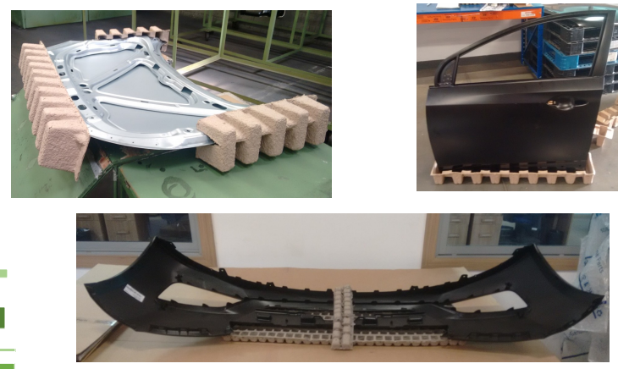
Projetos Anteriores
Embalagens para Autopeças
1
2025 | Confidencial - Este documento é uma cópia controlada e todos os seus direitos estão reservados
Notes:
1

Slide 2
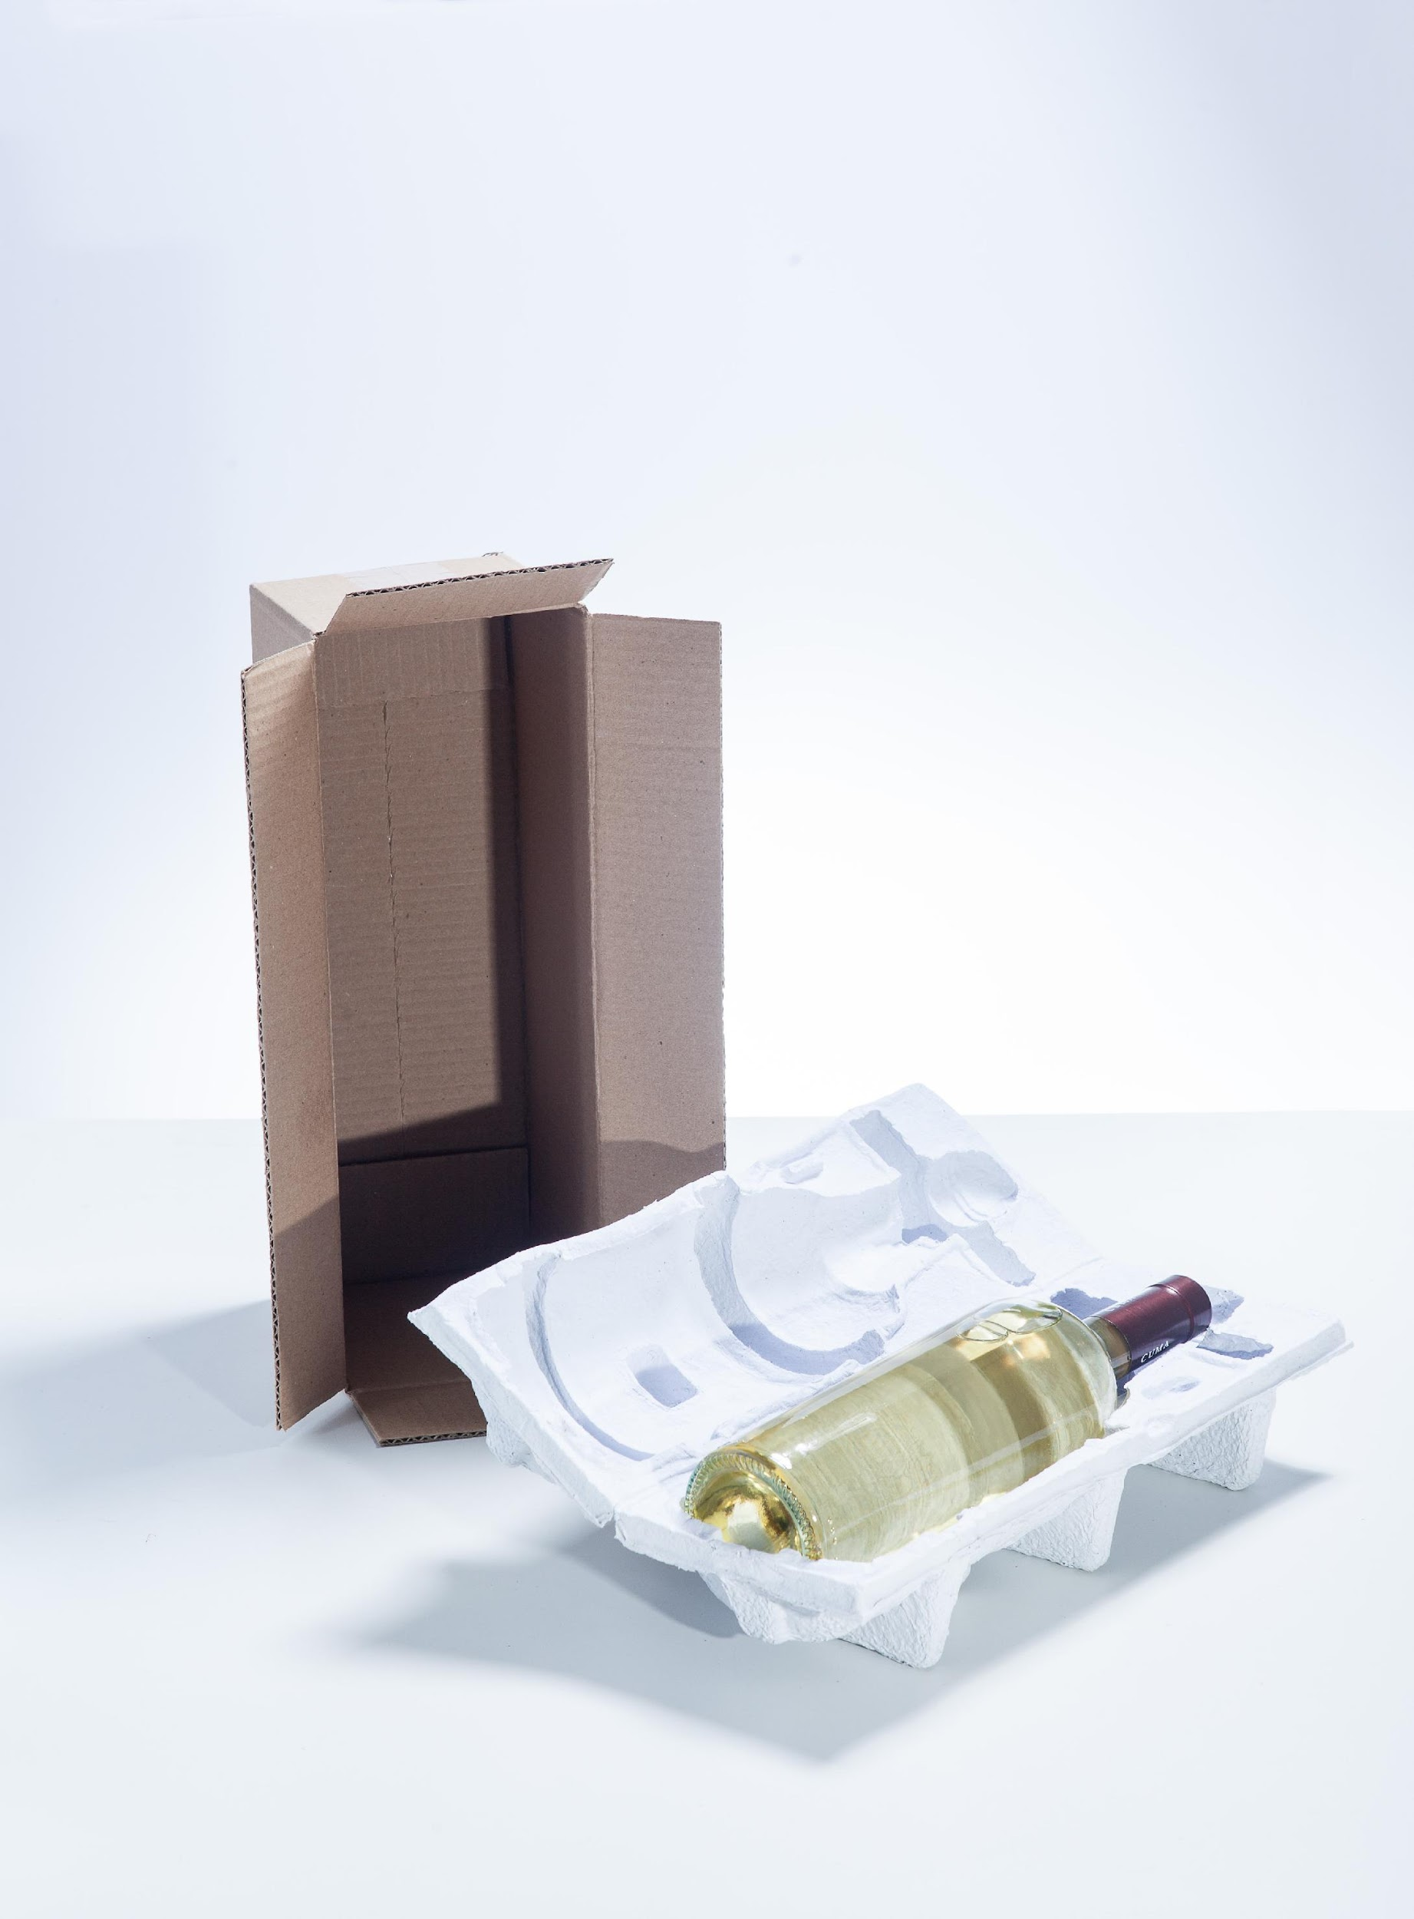
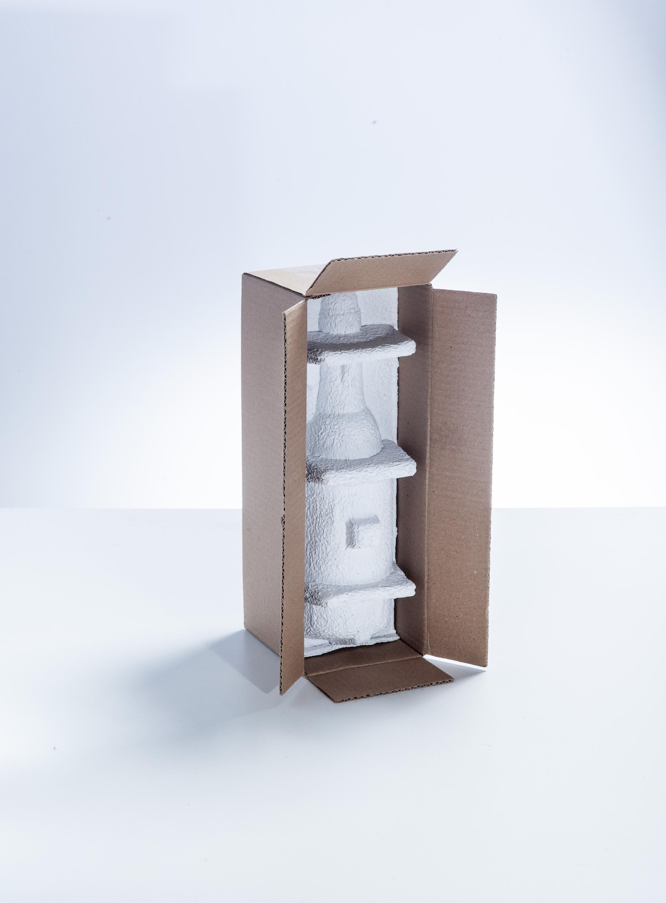
Projetos Anteriores
Embalagens para e-commerce
2
2025 | Confidencial - Este documento é uma cópia controlada e todos os seus direitos estão reservados
Notes:
2

Slide 3

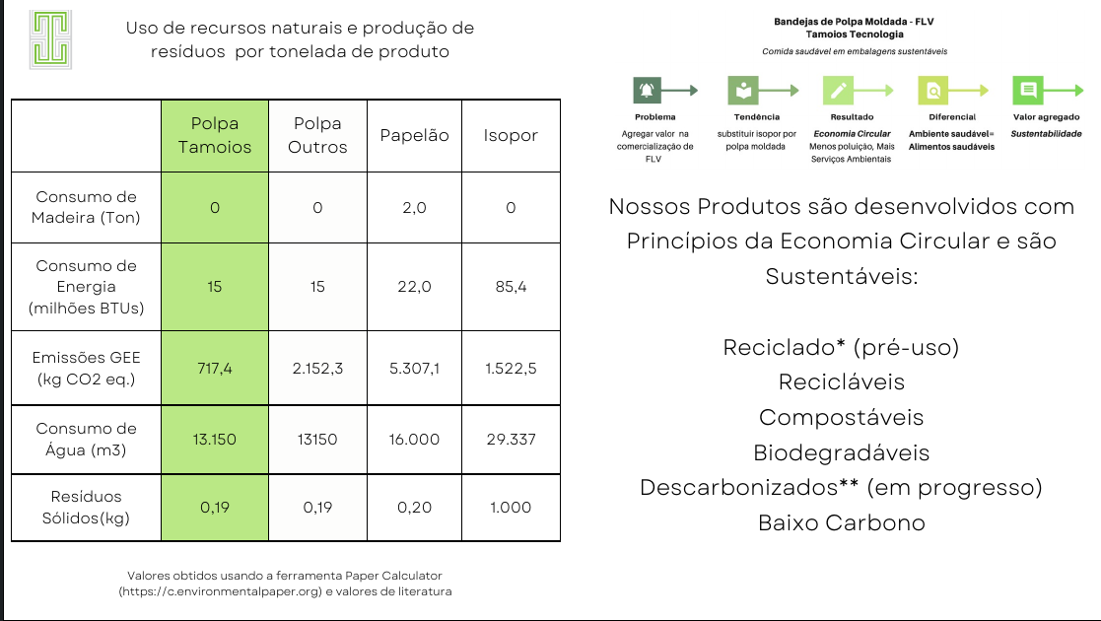
Fazemos a embalagem mais sustentável do Brasil
Reciclado* (pré-uso)
Recicláveis
Compostáveis
Biodegradáveis
Descarbonizados** (em progresso)
Baixo Carbono
Operação em Região Vulnerável
Valores obtidos usando a ferramenta Paper Calculator (https://c.environmentalpaper.org) e valores de literatura

Slide 4
Novas frentes de produto - Curto/Médio Prazo
FLV: Produtos Frescos - Em operação
FLV - úmidos (morango e Cogumelos): Em desenvolvimento
Forneáveis: Delivery/Varejo/Indústria - Em desenvolvimento
Vasos Biodegradáveis: Hidroponia/Substituição do Cachepô plástico
Tubetes (3 tipos): Eucalipto, Pinus e Regeneração Florestal
Sementeiras: Agricultura orgânica, silvicultura
Coroas de plantio: Silvicultura, Recuperação Florestal
EMBALAGENS
AGRO
4
2024 | Confidencial - Este documento é uma cópia controlada e todos os seus direitos estão reservados
Notes:
<data/hora>
4

Slide 5
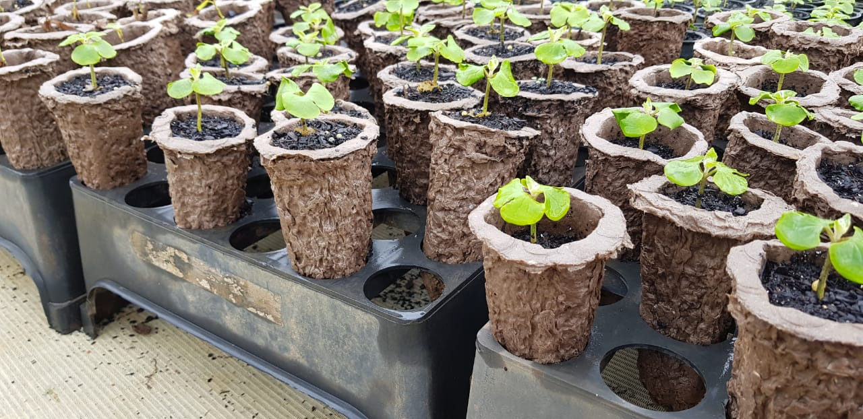
TUBETES BIO - O que temos até agora
5
2025 | Confidencial - Este documento é uma cópia controlada e todos os seus direitos estão reservados
Notes:
5

Slide 6
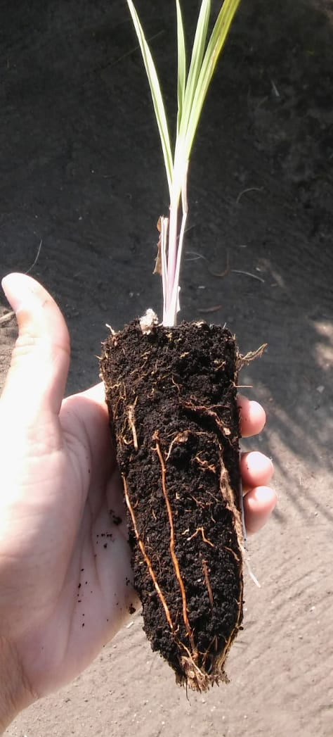
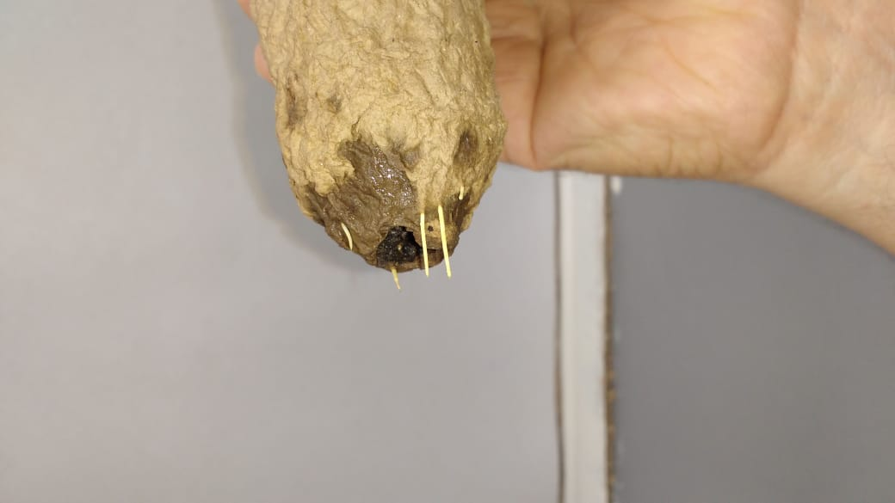
TUBETES BIO - Sim, funciona !
6
2025 | Confidencial - Este documento é uma cópia controlada e todos os seus direitos estão reservados
Notes:
6

Slide 7
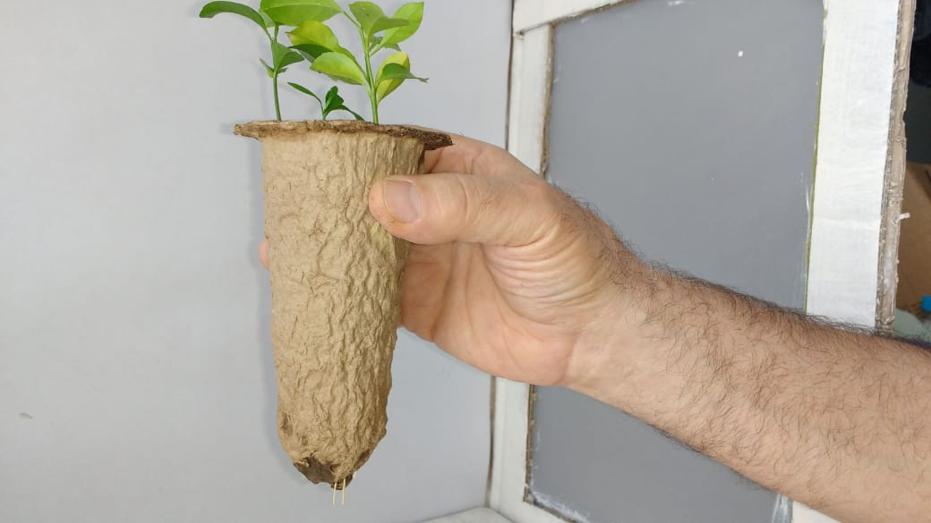
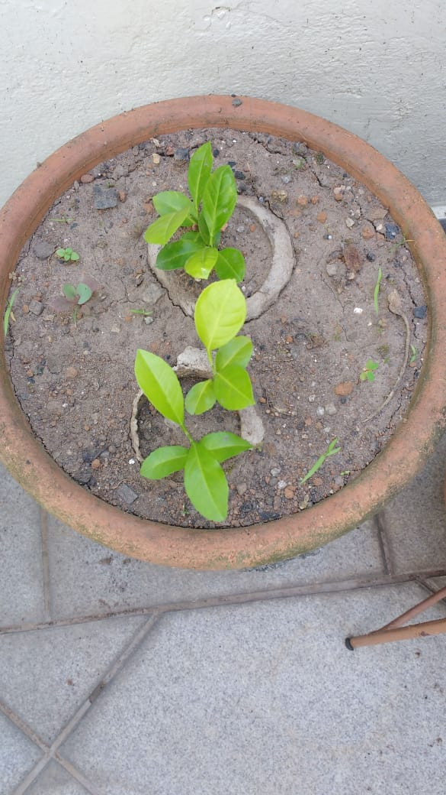
TUBETES BIO - O que temos até agora
‘
7
2025 | Confidencial - Este documento é uma cópia controlada e todos os seus direitos estão reservados
Notes:
7

Slide 8
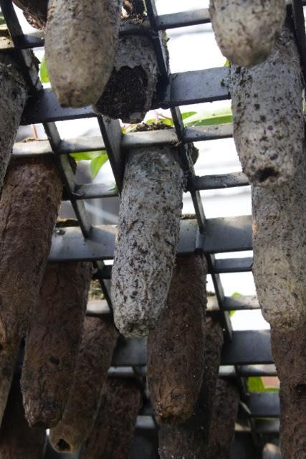
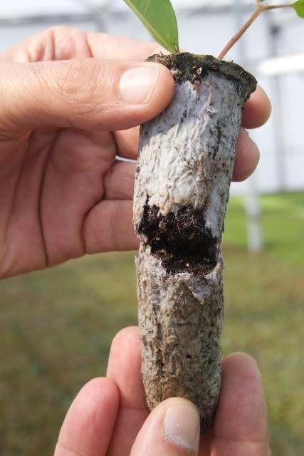
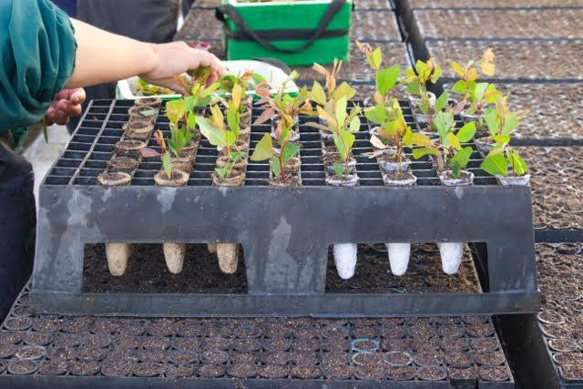
TUBETES BIO - Sim, funciona, mas temos alguns desafios
8
2025 | Confidencial - Este documento é uma cópia controlada e todos os seus direitos estão reservados
Notes:
8

Slide 9
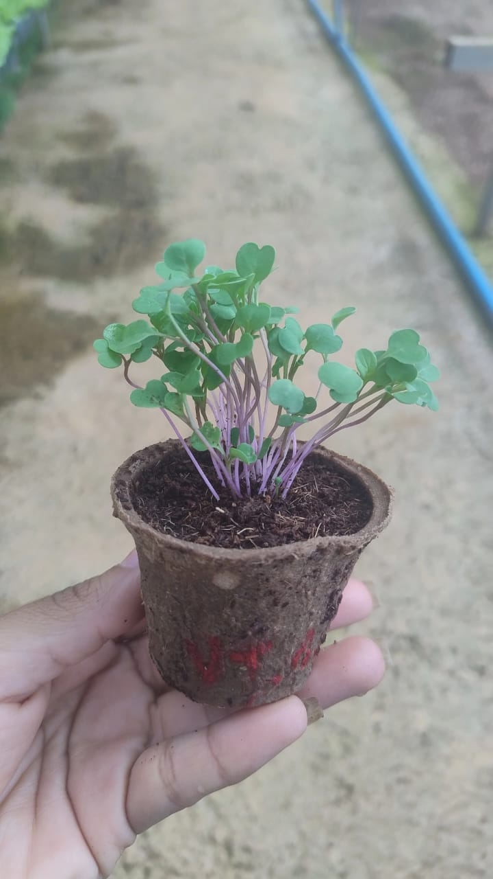
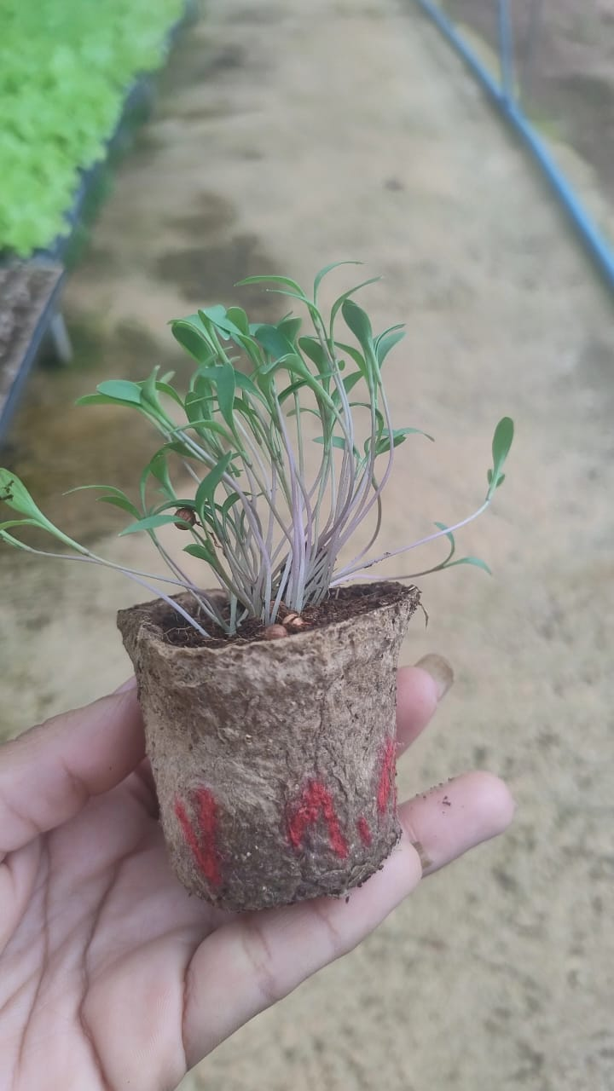
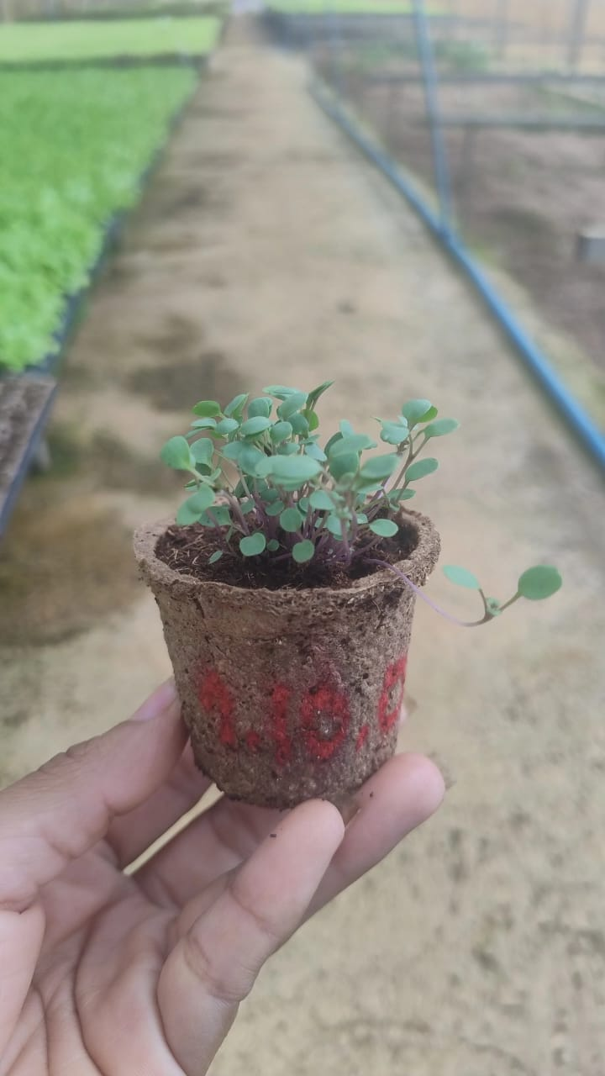
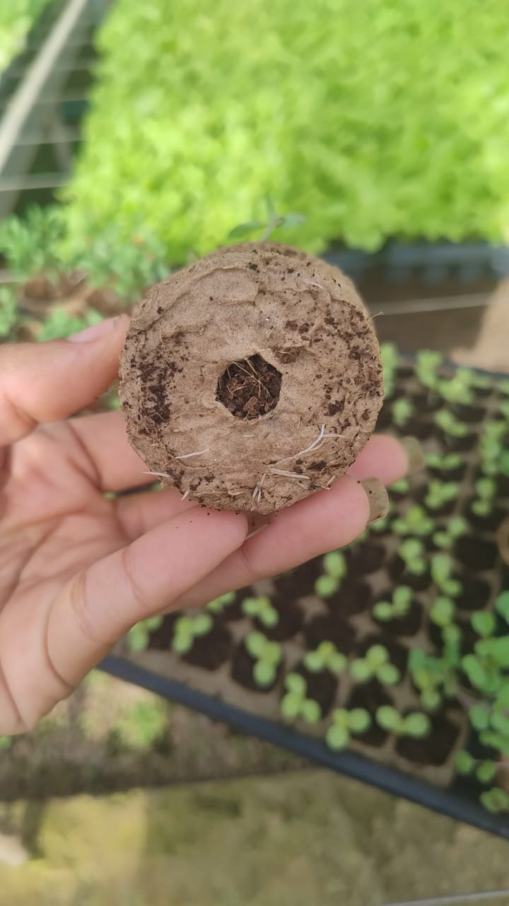
Mini Vaso para Hidroponia - Testes preliminares
9
2025 | Confidencial - Este documento é uma cópia controlada e todos os seus direitos estão reservados
Notes:
9

Slide 10
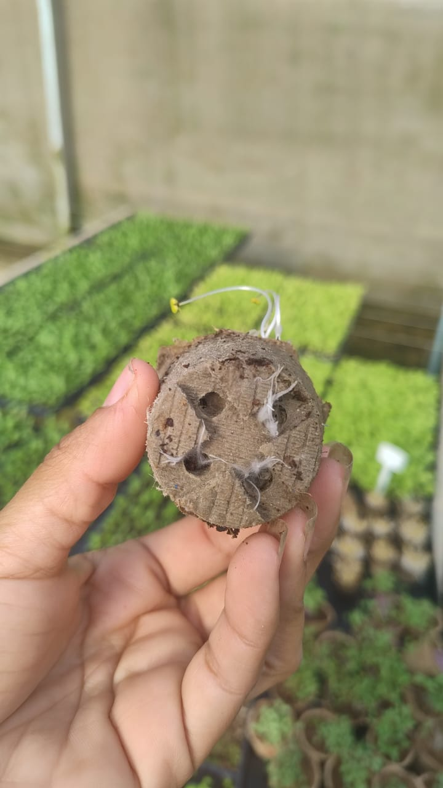
Mini Vaso para Hidroponia - Testes preliminares
10
2025 | Confidencial - Este documento é uma cópia controlada e todos os seus direitos estão reservados
Notes:
10

Slide 11
Mini Vaso para Hidroponia - Testes preliminares
11
2025 | Confidencial - Este documento é uma cópia controlada e todos os seus direitos estão reservados
Notes:
11

Slide 12
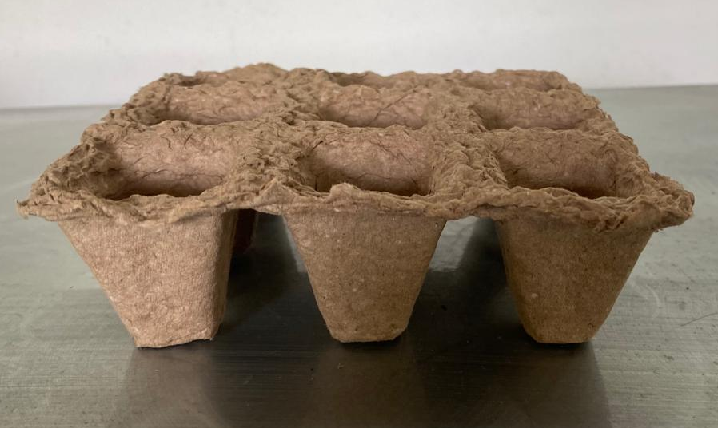
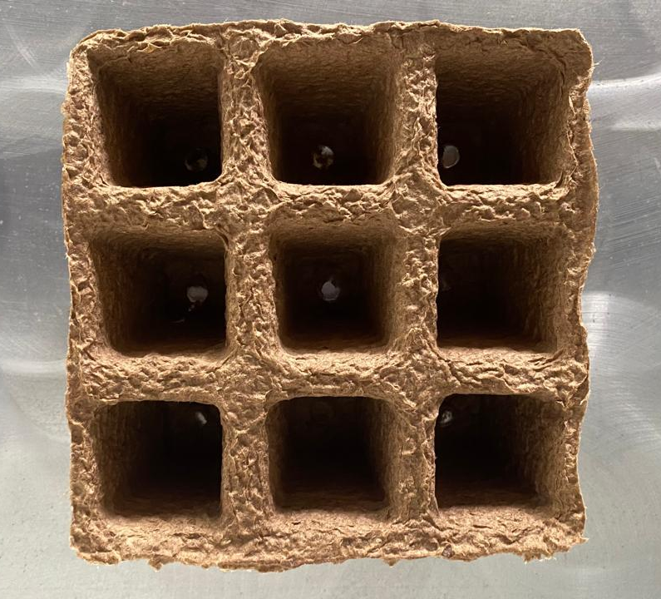
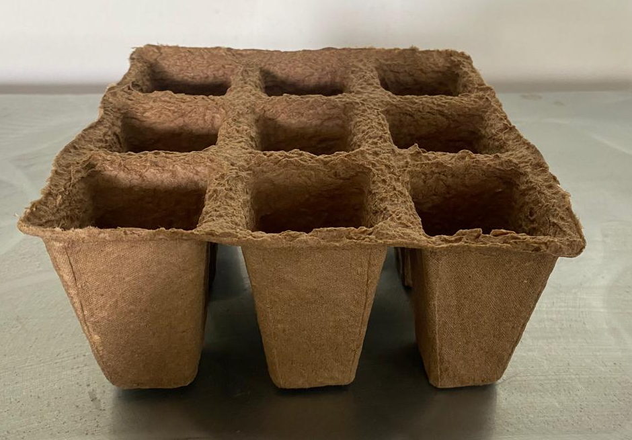
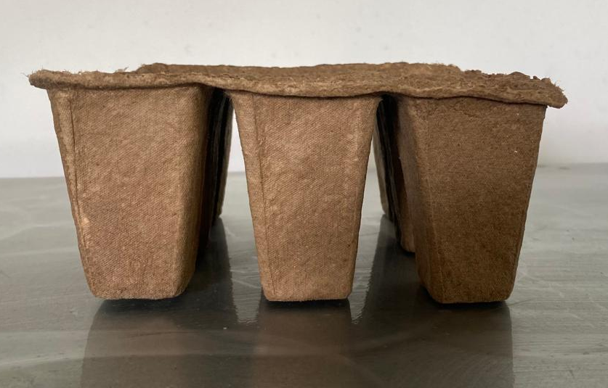
Tubetes - Novos Formatos
12
2025 | Confidencial - Este documento é uma cópia controlada e todos os seus direitos estão reservados
Notes:
12

Slide 13
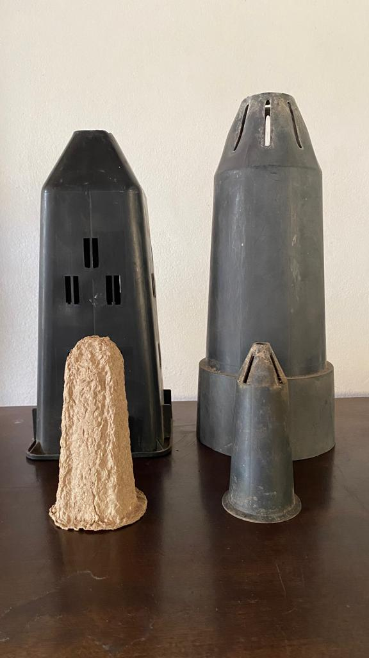
Tubetes - Possibilidades de Múltiplos Tamanhos
13
2025 | Confidencial - Este documento é uma cópia controlada e todos os seus direitos estão reservados
Notes:
13

Slide 14
Alvos primários - Aplicações Alvo
Embalagem de transporte para mudas pós viveiro
Mercado de bilhões de unidades/ano
Objetivo 1º: aumento de sobrevivência no campo
Tubetes
Reflorestamento
Substituição de vaso plástico na hidroponia
Mercado de Milhões de unidades/ano
Base para o crescimento de hortaliças na hidroponia
Objetivo 1º: substituição de plástico, redução de custos
Mini Vasos
Hidroponia
14
2025 | Confidencial - Este documento é uma cópia controlada e todos os seus direitos estão reservados
Notes:
<data/hora>
14

Slide 15
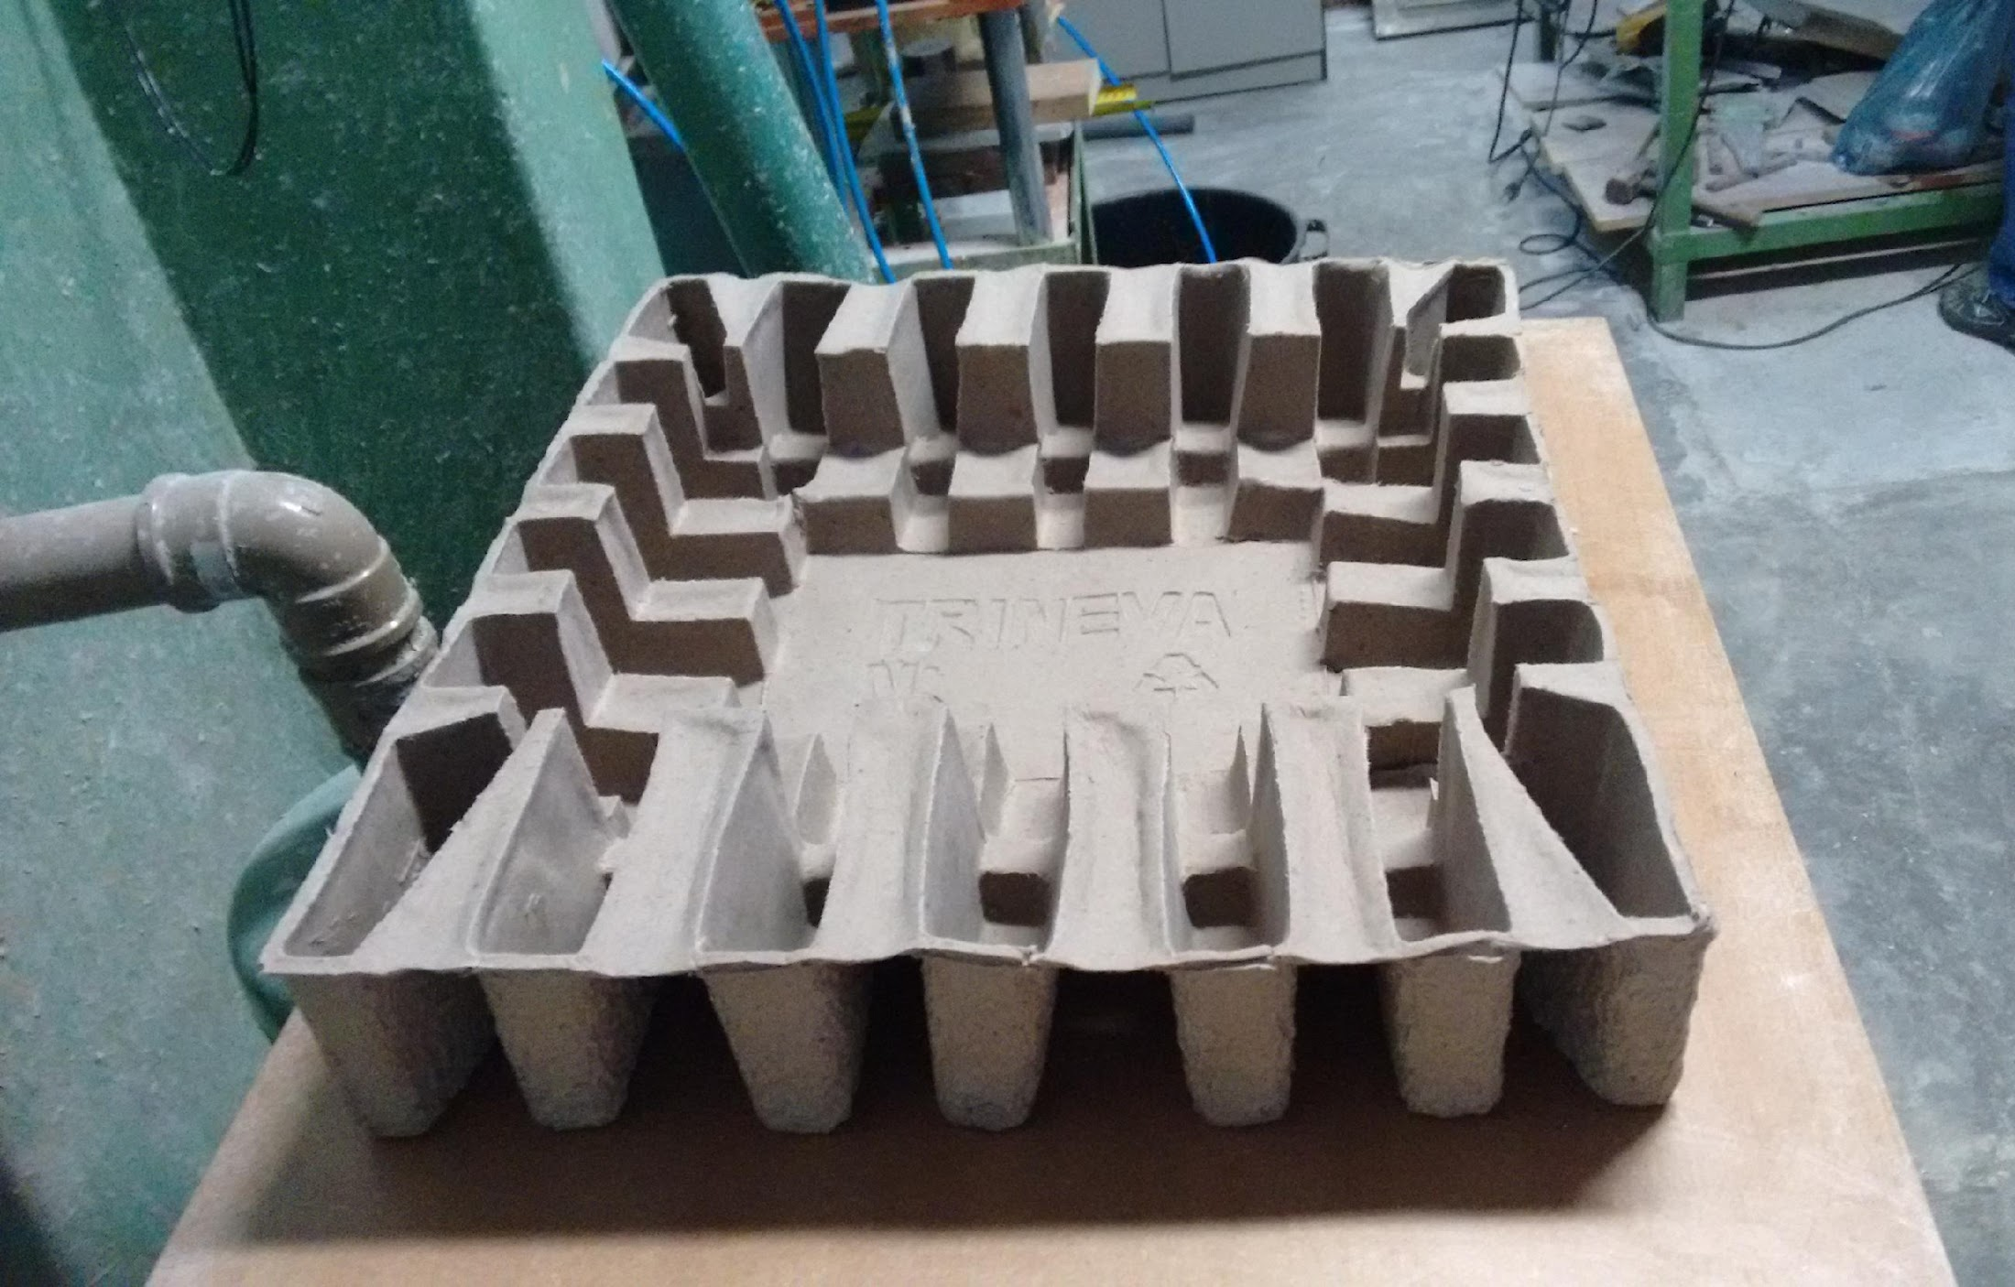
POLPA MOLDADA – Calço compressores
Calço de grande dimensão para equipamentos
15
2023 | Confidencial - Este documento é uma cópia controlada e todos os seus direitos estão reservados

Slide 16
– EMBALAGEM PARA VINHO
16
2023 | Confidencial - Este documento é uma cópia controlada e todos os seus direitos estão reservados
Notes:
16

Slide 17
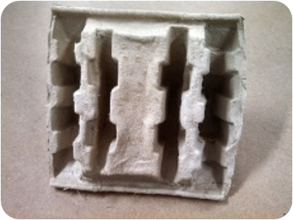
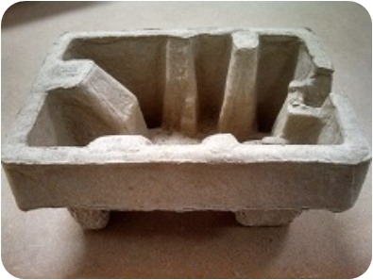
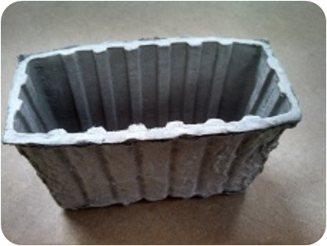
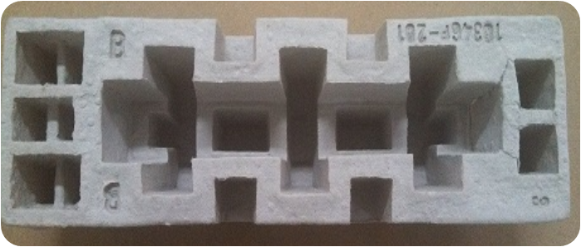
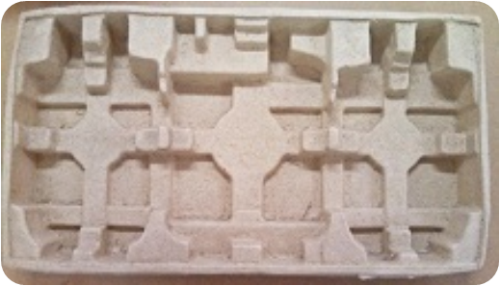
POLPA MOLDADA
CALÇOS TÉCNICOS
2023 | Confidencial - Este documento é uma cópia controlada e todos os seus direitos estão reservados
17
Notes:
17

Slide 18
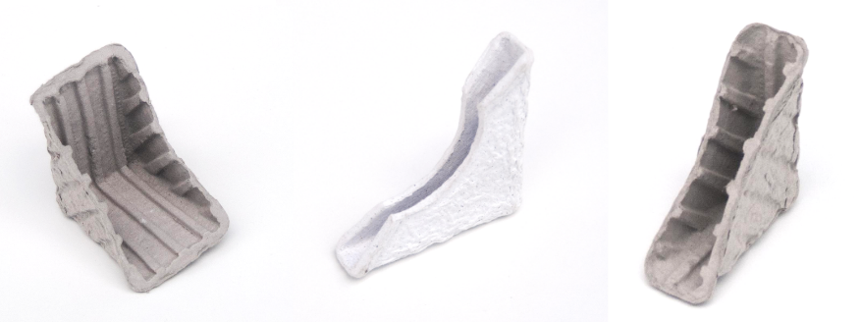
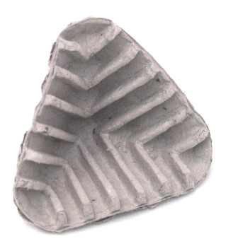
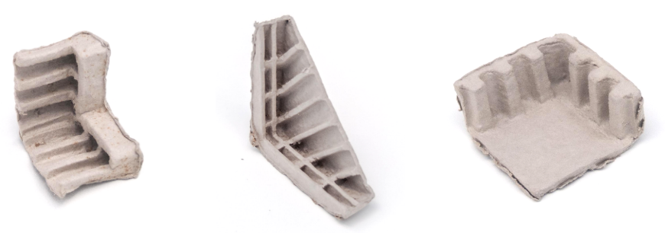
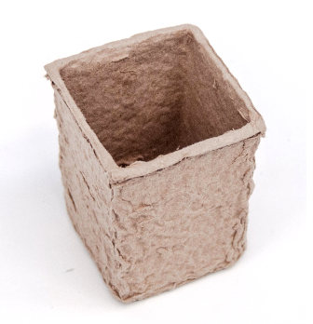
Cantoneiras de Proteção - Multi Função
Dimensões sobre demanda
18
2026 | Confidencial - Este documento é uma cópia controlada e todos os seus direitos estão reservados
Notes:
18

Slide 19
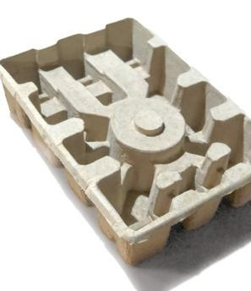
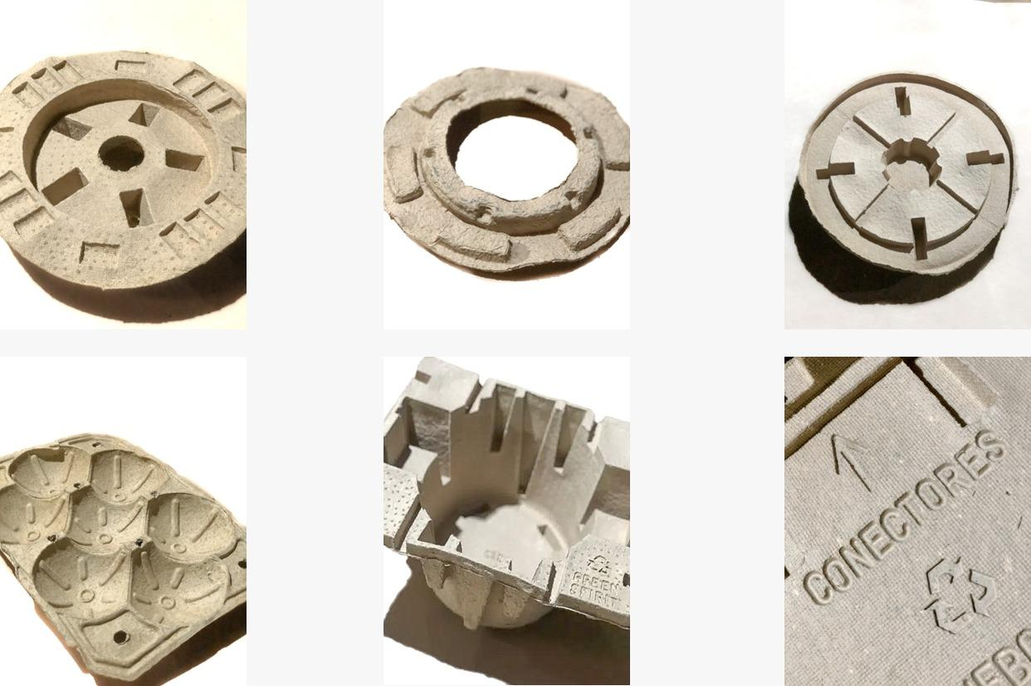
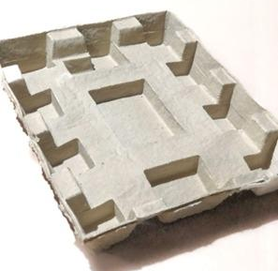
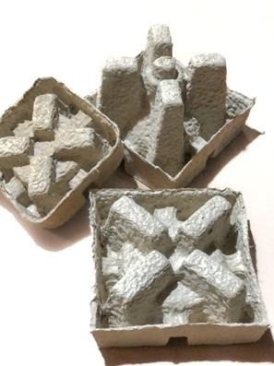
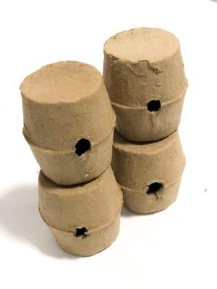
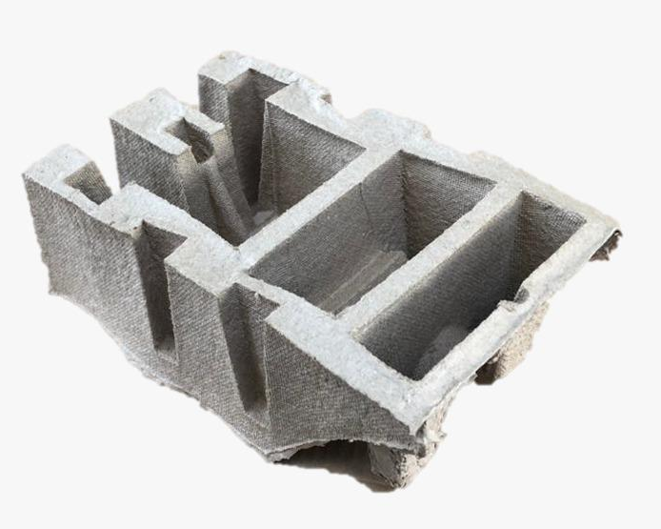
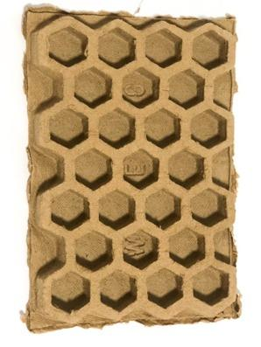
Calços Técnicos - Projeto, Ferramentaria e Hot Press
19
2026 | Confidencial - Este documento é uma cópia controlada e todos os seus direitos estão reservados
Notes:
19

